Slide 1
Семинар «Актуальные вопросы экспорта продукции АПК Томской области»
«Методология ведения таможенной статистики внешней торговли и статистики взаимной торговли государств-членов Таможенного союза, порядок формирования, ведения и распространения»
ГГТИ по таможенной статистике
Томской таможни
Путилова Анна Игоревна

Slide 2
ТАМОЖЕННАЯ СТАТИСТИКА РОССИЙСКОЙ ФЕДЕРАЦИИ

Slide 3
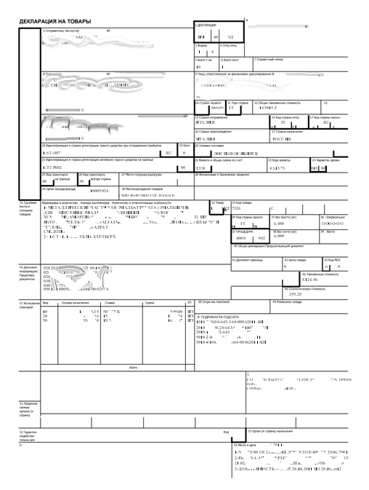

Slide 4
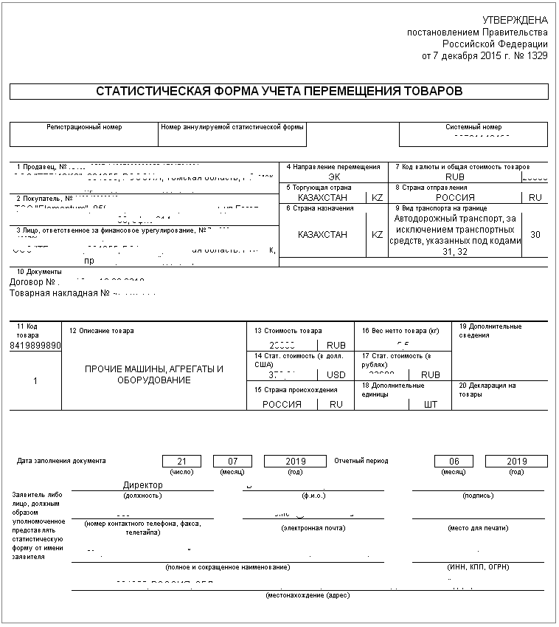

Slide 5
Статистическая форма учета перемещения товаров
постановление Правительства Российской Федерации от 7 декабря 2015 года № 1329
«Об организации ведения статистики взаимной торговли Российской Федерации с государствами – членами Евразийского экономического союза»

Slide 6
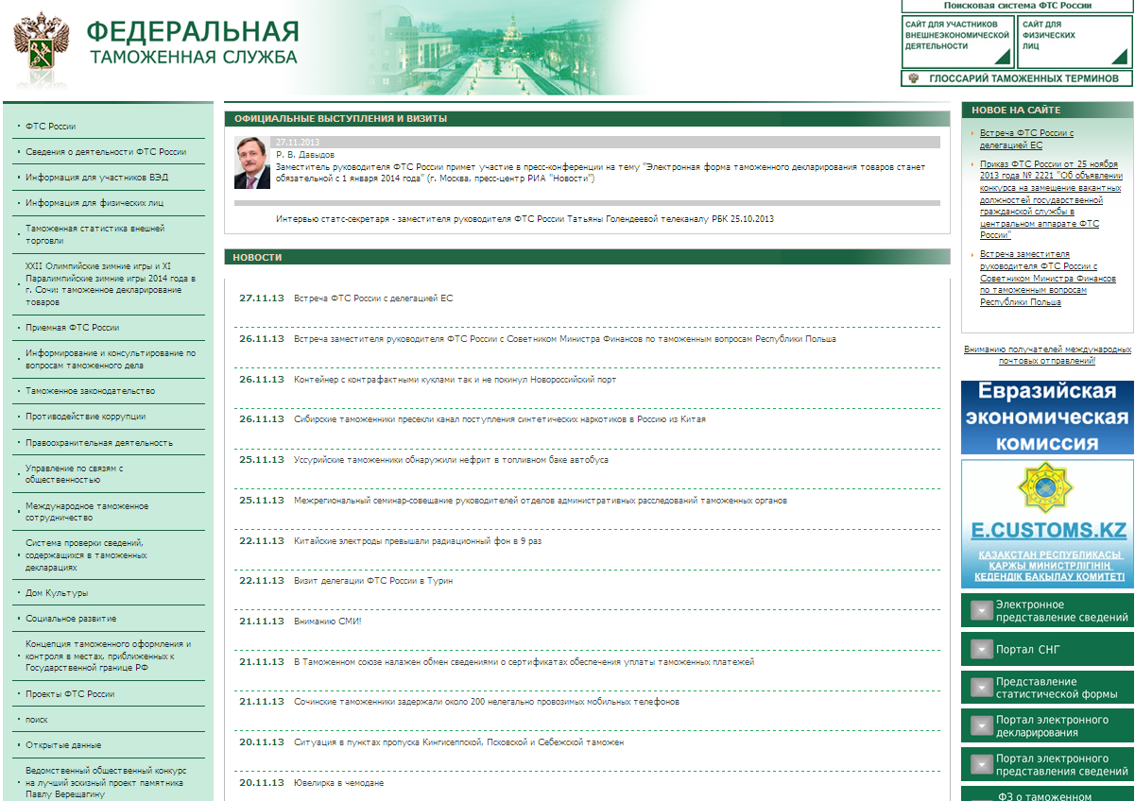
Статистическая форма учета перемещения товаров
https://customs.ru/
https://edata.customs.ru/FtsPersonalCabinetWeb/Services/About/Stat

Slide 7
Статистическая форма учета перемещения товаров

Slide 8
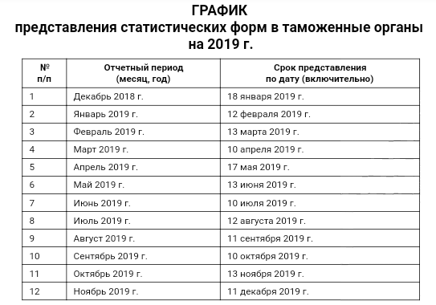
Статистическая форма учета перемещения товаров
Непредставление или несвоевременное представление в таможенный орган статистической формы либо представление статистической формы, содержащей недостоверные сведения, влечет за собой ответственность, предусмотренную частью 1 статьи 19.7.13 Кодекса об административных правонарушениях Российской Федерации.

Slide 9
Статистическая форма учета перемещения товаров
Проект постановления (номер проекта на портале законодательных инициатив 02/07/11-18/00086335)
«Об утверждении Правил ведения статистики взаимной торговли товарами Российской Федерации с государствами – членами Евразийского экономического союза и признании утратившим силу постановления Правительства Российской Федерации от 07 декабря 2015 г. № 1329», в котором предусмотрено полное исключение подачи статформ на бумажном носителе.

Slide 10
Спасибо за внимание!!!

